Slide 1
功能
查询
提醒
报告
购买
-名称
-剩余量
-状态
-保质期
-所属成员
-位置
-耗尽
-过期
-临期
-补货
-闲置
-推荐
-价格
-材质
-品牌
-平台
-销量
-好评
-确认购买
-自动补货
-自动收货
-自动退货
-儿童购物
-商家联系

Slide 2
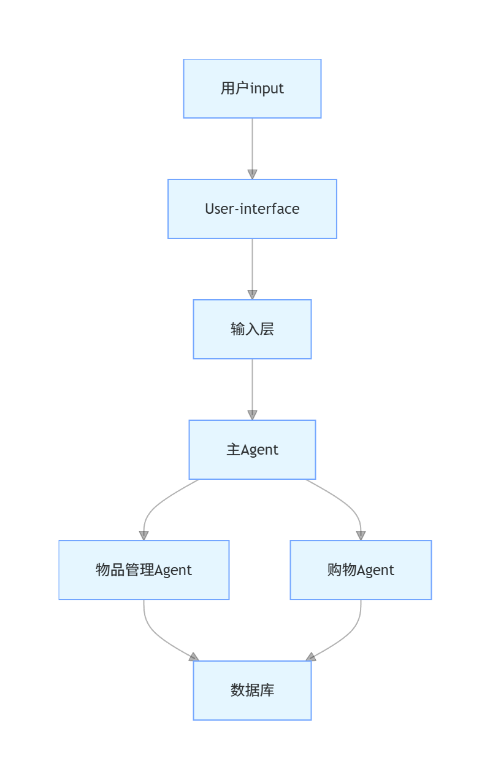
High-Level Architecture

Slide 3
User-Interface
输入
-文字
-语音
-照片
-扫描
-投诉
*文字输入框
*语音按钮
*拍照按钮
*扫描按钮
*投诉按钮
*初始化
输出
-查询
-物品表
-报告
-提醒
-购买
*文本结果
*语音结果
*卡片
*表格
*PDF
设置
-自动支付阈值
-Agent权限
-物品隐私
-儿童购物设置
-提醒阈值

Slide 4
User-Interface
部署：微信小程序/APP
实现：
1. 首页 / 对话页
输入框 + 语音 + 拍照 + 扫描+投诉
2. 物品页
物品表/初始化
3. 购物与提醒页
提醒中心/购物清单/购物对比报告
4. 我的 / 设置页
家庭成员管理/权限与隐私设置/自动支付、提醒阈值、儿童额度等系统设置

Slide 5
输入层
功能：
-多模态输入接收
-无效信息过滤
-关键信息询问
-输入格式统一
-输出给【主 Agent】
模块
-LLM
-语音识别
-OCR
-图像辅助识别
-扫描解析
实现
-构建家庭场景输入数据集
-基于种子样本扩充训练数据
-定制统一标准化输出模板
-提示词工程约束大模型输出
-少样本示例优化提示词效果
-OCR/语音/扫描

Slide 6
主Agent
功能
-识别输入层的输入，选择正确的Agent执行
-调用对话接口，与Agent协作完成任务
-协调多个【功能 Agent】
-权限与安全控制
-任务状态跟踪管理
-反馈学习与策略优化

Slide 7
主Agent
记忆
观察
规划
执行
反思
协调
权限与安全
-重要历史对话
-用户偏好
-家庭成员习惯
-过往购物经验
-用户投诉记录
-用户报备信息
-常用品牌偏好
-不喜欢的商品类型
-用户当前指令
-用户历史行为
-日历信息
-天气信息
-节日信息
-物品状态
-库存变化
-购物状态
-财务状态
-提醒状态
-子目标
-物品管理 Agent
-购物 Agent
-提醒模块
-权限模块
-对话接口
-消息推送接口
-用户投诉
-记忆流
-多个 Agent 之间的协同关系。
-用户身份判断
-管理员权限判断
-儿童账号限制
-私密物品访问限制
-自动支付阈值判断
-大额购买强验证

Slide 8
物品管理Agent
功能
-创建、修改家里物品状态标签
-消耗品耗尽提醒、物品过期提醒
-根据天气、日历、已有物品推荐该买什么物品
-物品表校对

Slide 9
物品管理Agent
记忆
观察
规划
执行
反思
-物品常用位置
-物品位置变化规律
-物品购买频率
-物品消耗速度
-家庭成员使用习惯
-用户对物品推荐的反馈
-用户常买品牌
-用户不喜欢的物品类型
-某类物品常见补货周期
-任务
-用户当前输入
-物品数据库状态
-物品剩余量
-物品过期时间
-物品位置变化
-历史购买记录
-天气信息
-日历信息
-节日信息
-用户反馈
-购买结果
-子目标
-创建物品
-修改物品
-删除或归档物品
-更新物品位置
-更新物品数量
-更新物品状态标签
-设置过期提醒
-设置耗尽提醒
-生成物品推荐
-生成校对问题清单
-执行结果
-用户投诉
-记忆流

Slide 10
购物Agent
功能
-自动购买小额物品
-大额物品确认
-购物报告生成

Slide 11
购物Agent
记忆
观察
规划
执行
反思
-用户常买品牌
-用户不喜欢的品牌
-用户喜欢的价格区间
-用户审美偏好
-用户材质偏好
-用户投诉过的商品
-用户历史购买记录
-家庭常用商品清单
-周期性消耗品购买频率
-用户对商品推荐的反馈
-用户预算习惯
-自动购买阈值
-大额购买确认规则
-子目标
-查询候选商品
-比较价格
-过滤不合适商品
-生成购物清单
-生成购物报告
-发起一键购买
-发起自动下单
-请求用户确认
-请求权限验证
-更新订单状态
-用户投诉商品不好看；
-用户投诉商品不好用；
-用户投诉价格太贵；
-用户拒绝推荐商品；
-用户取消自动购买；
-商品买多了；
-商品买错了；
-购物任务
-补货需求
-当前库存状态
-用户预算
-自动支付阈值
-用户历史购买记录
-用户偏好与投诉记录
-商品价格
-商品评价
-店铺信誉
-平台优惠
-天气节日信息

Slide 12
数据库
A. 家庭空间信息表
B. 物品信息表
C. 家庭成员与权限信息表
D. 设置信息表
E. 购物信息表
F. 财务与账单信息表
G. 提醒与任务状态表
H. Agent 记忆与反馈信息表

Slide 13
MVP
微信小程序/APP
首页 / 对话页 物品页 购物与提醒页 我的 / 设置页
3. 物品管理 新增物品 修改数量 修改保质期 查看物品总表
2. 文字输入 “我想买蛋白粉” “我刚买了一箱牛奶” “纸巾快用完了”
3. 物品管理 新增物品 修改数量 修改保质期 查看物品总表
4. 基础提醒 快耗尽提醒 临期提醒 过期提醒
5. 简单购物清单 纸巾快用完 → 加入购物清单 洗衣液快没了 → 加入购物清单
8. 投诉反馈 “上次买的东西太丑了” 系统记录反馈
7. 设置 自动支付阈值 提醒阈值 物品隐藏 儿童购物额度
6. 简单购物报告 展示商品名称、价格、推荐理由、风险提示

